Slide 1
AI를 이용한 얼굴 인식
2217110234 정민기
1917110178-김동주
2017110184 김성훈
2017110175 구동균

Slide 2
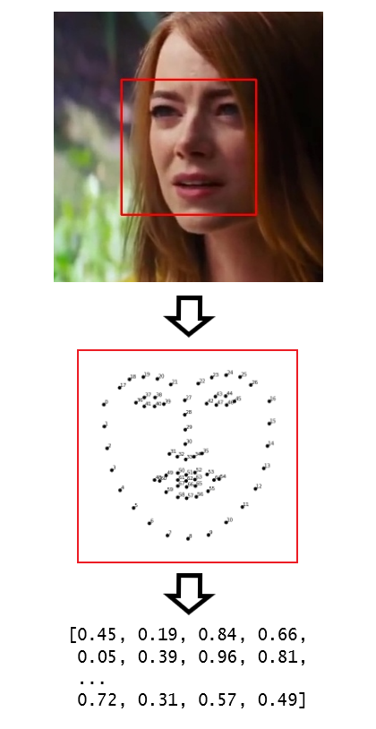
얼굴 인식의 원리
얼굴 인식의 과정
그림에서 얼굴이 있는 영역을 알아낸다.
얼굴 영역에서 눈, 코, 입 등 68개의 주요 좌표를 추출한다. 68개의 좌표를 128개의 숫자로 변환한다.
우리는 사전에 알고 있는 사람의 좌표에 대한 숫자 값을 가지고 있습니다. 그림에서 얼굴을 인식하고, 그 얼굴의 좌표에 대한 숫자 값을 사전에 알고 있는 사람의 좌표에 대한 숫자 값을 비교하면, 가장 거리가 가까운 (즉, 가장 비슷한) 사람을 찾아낼 수 있습니다.

Slide 3
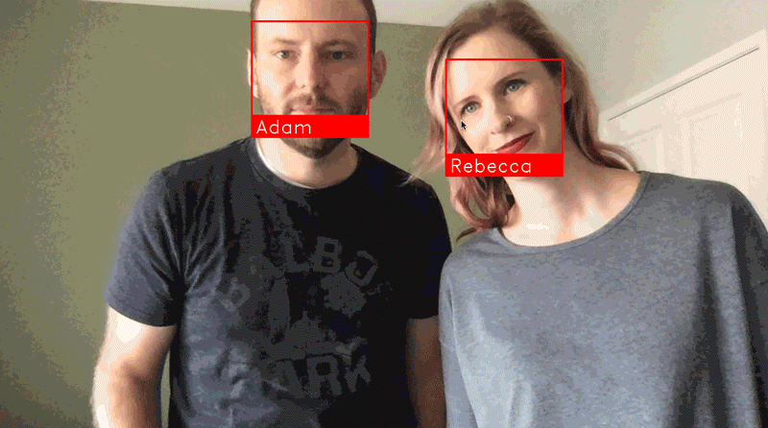
목표
AI 를 훈련시켜 인식된 얼굴을 이미 알고 있는 사람의 얼굴과 비교해서 이름을 표시했습니다. 이것을 확장한 프로그램을 파이썬 으로 구현 할것입니다.

Slide 4
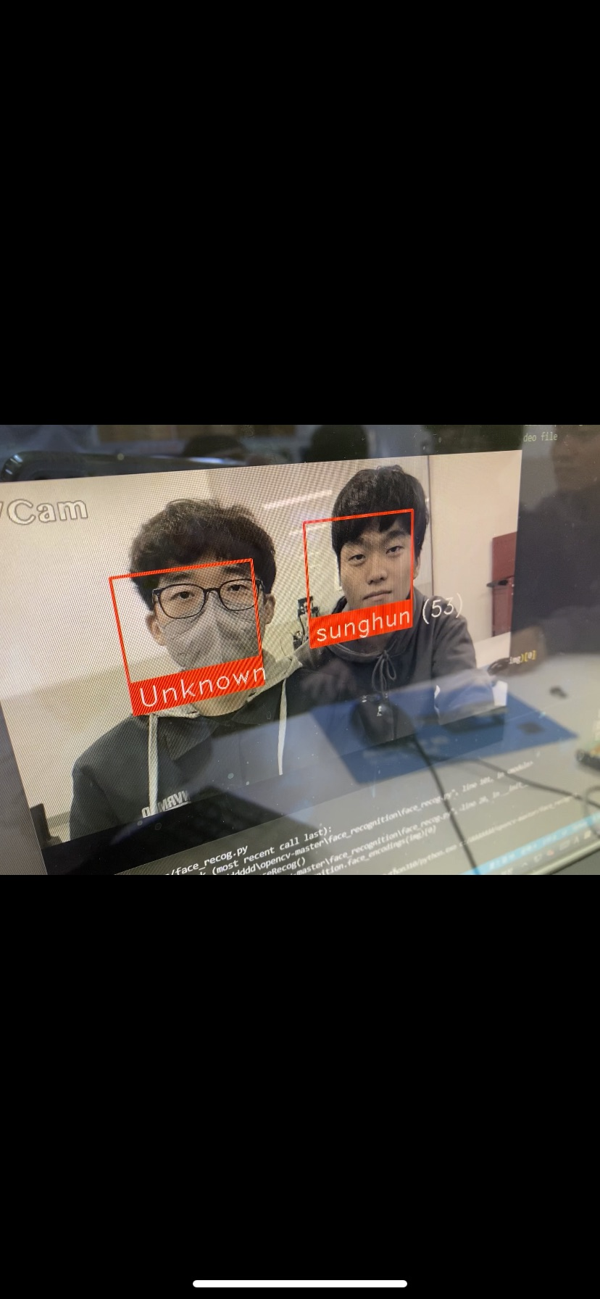
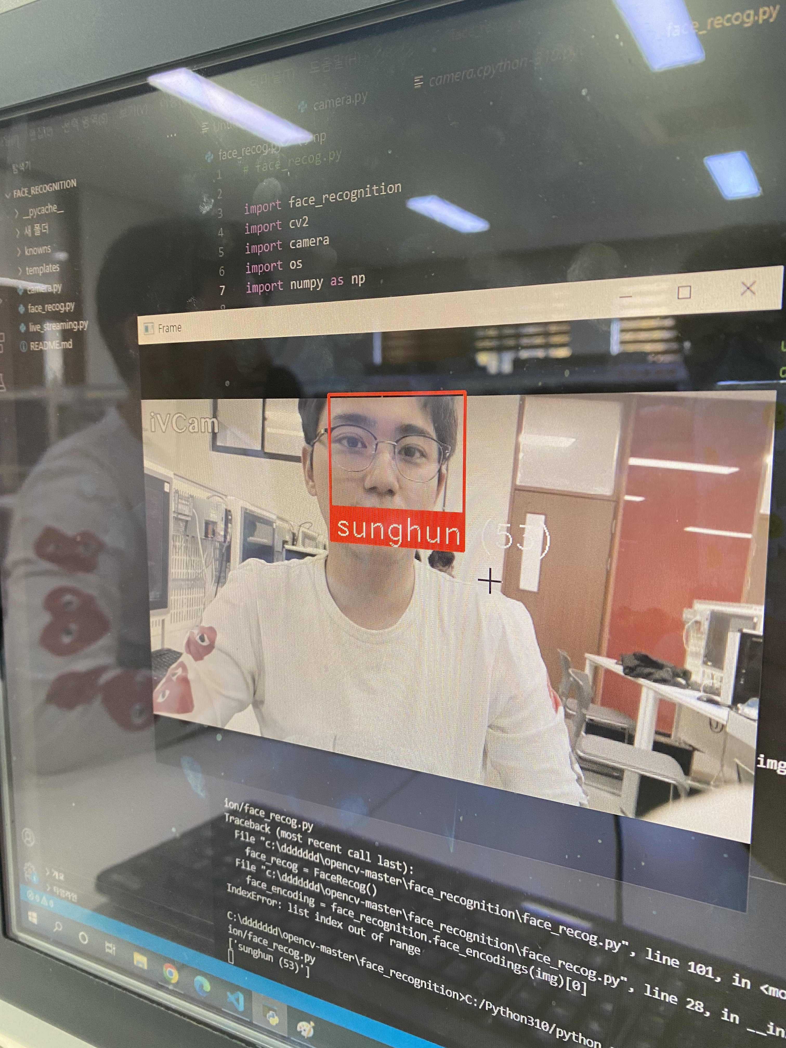
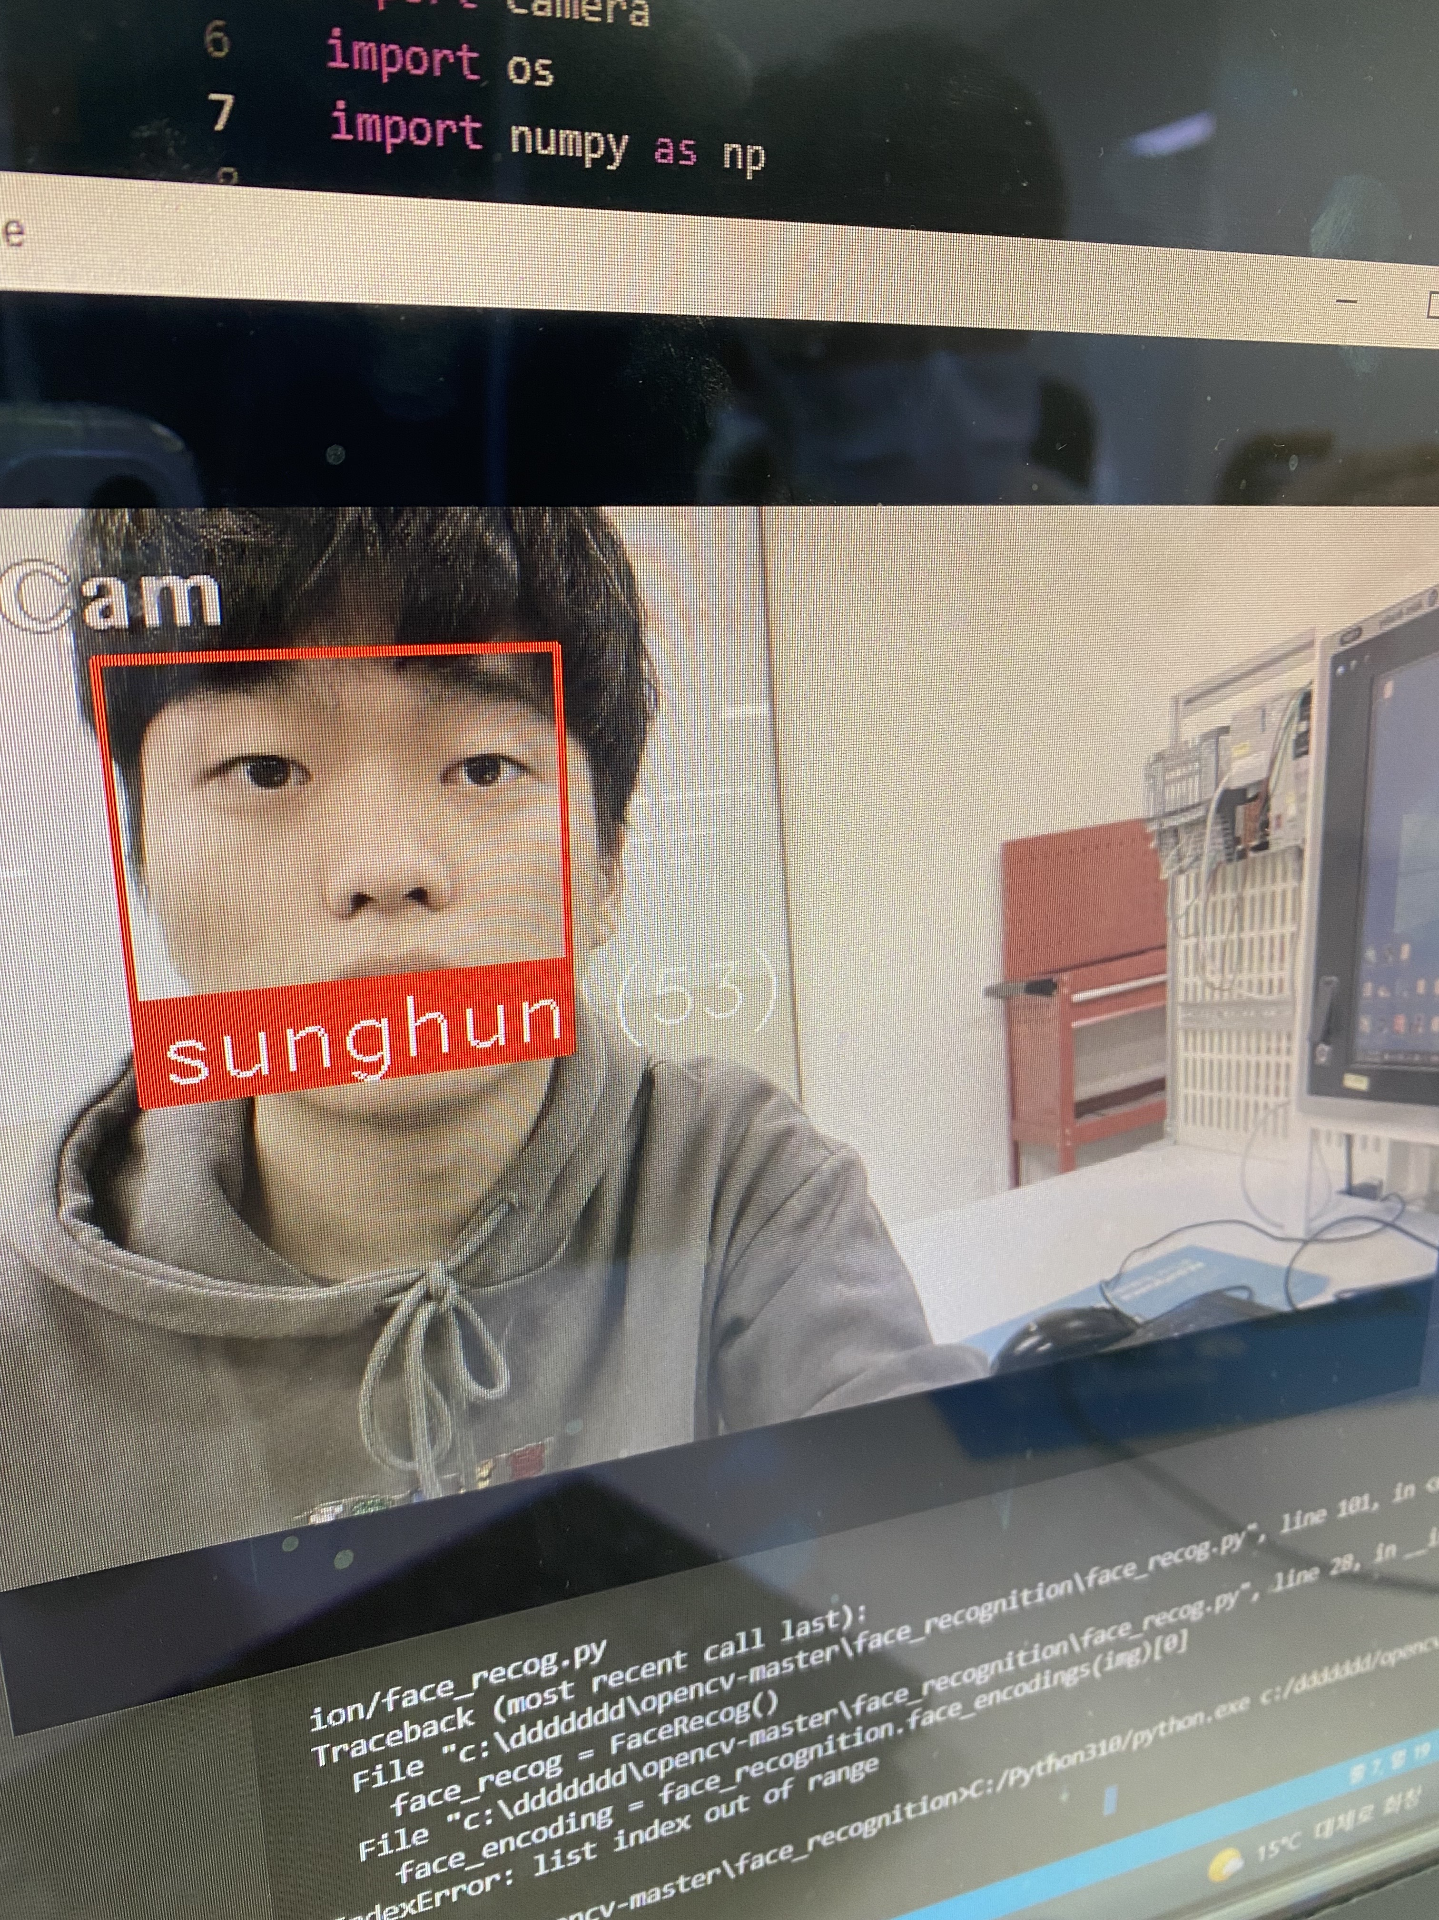
초기 실행결과 및 문제점
실행결과 김성훈 학우를 인식한것을 확인할수 있는데, 2명이상의 얼굴이 들어오게 되면,한명 의 얼굴을 인식 못하거나, 눈,코,입의 위치만 얼추 비슷하면 모두 김성훈으로 인식하는 문제점을 발견했습니다.
한번 훈련된 얼굴을 정확하게 인식하고, 두 명 이상의 얼굴이 인식되어도 기존의 Unknown으로 인식하지 않도록 개선할 것 입니다.

Slide 5
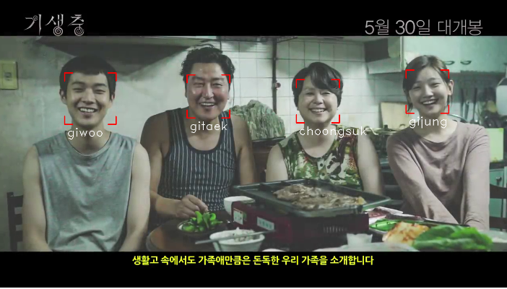
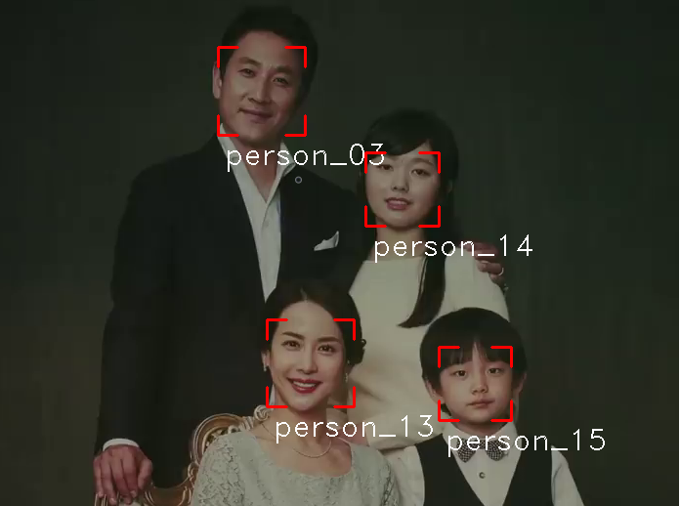
개선사항
AI 를 훈련시켜 인식된 얼굴을 person 으로 저장한 후 Move 명령어를 이용해 디렉토리 이름을 바꿔줍니다.

Slide 6
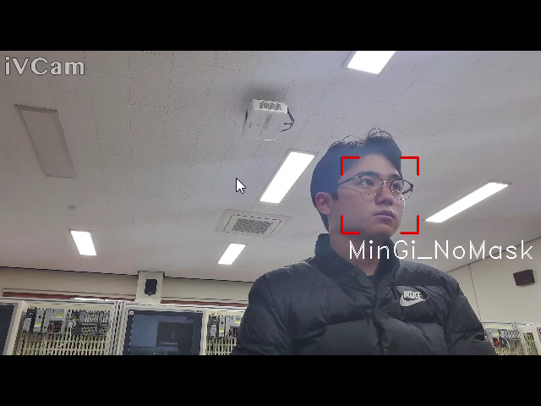
실행 영상

Slide 7
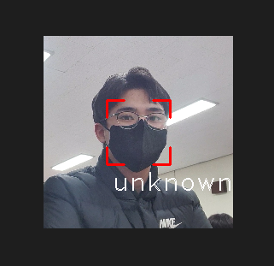
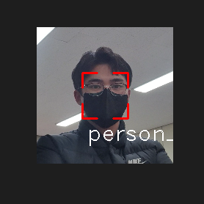
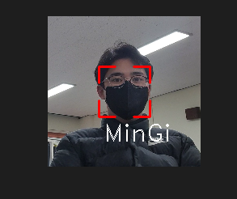
인식 과정
Unknown
>>person인식
Person 디렉토리 변환
Move result/person_00(디렉토리 이름) result/Mingi
디렉토리 이름을 원하는 이름으로 변경

Slide 8
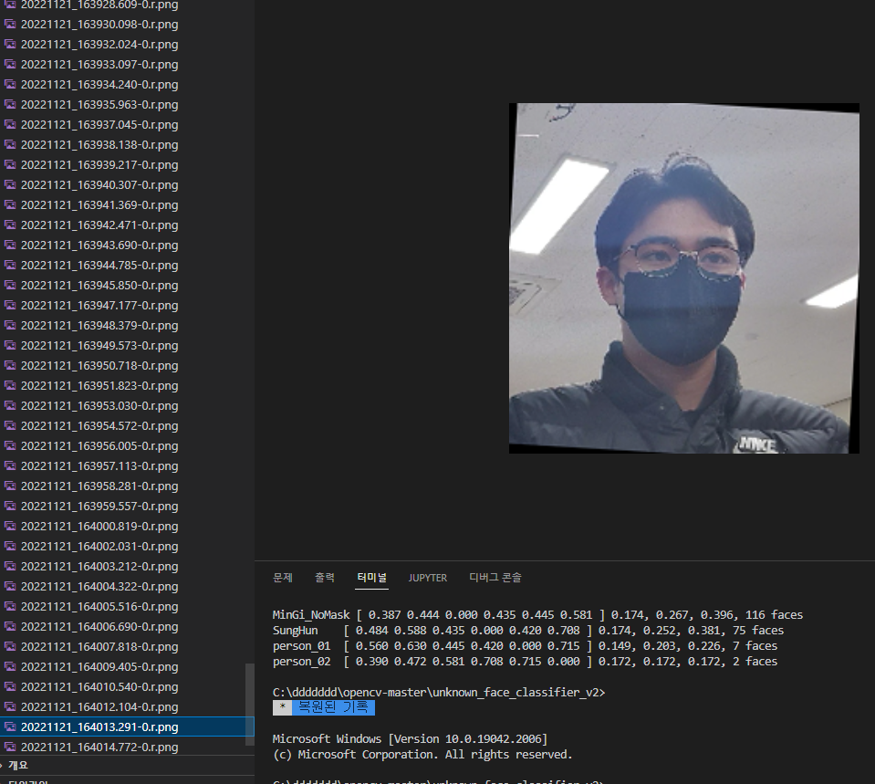
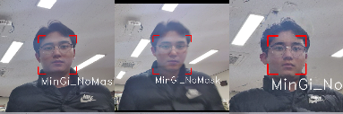
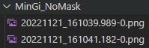
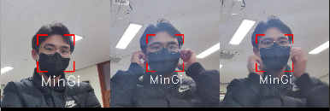
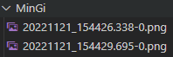
사진의 저장 과정

Slide 9
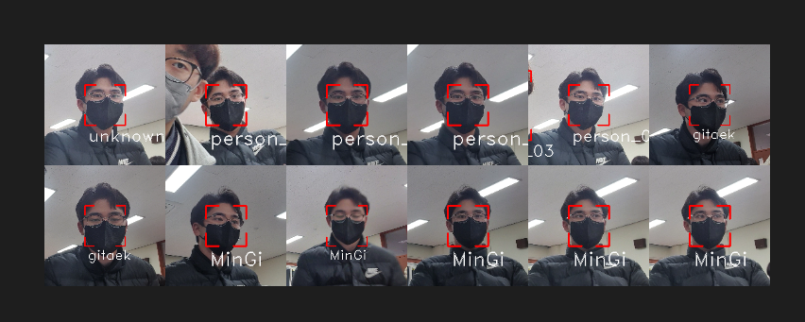
Montage 파일
각 디렉토리 파일에 저장된 얼굴을 보기쉽게 몽타주형식으로 변환한 파일
이 부분은 범죄현장에 있는 CCTV속 범인의 얼굴이 정확하게 나오지 않을때, 몽타주 파일을 생성해 범인의 몽타주를 목격자 진술보다 보다 정확하게 그려낼수 있을거 같습니다.

Slide 10
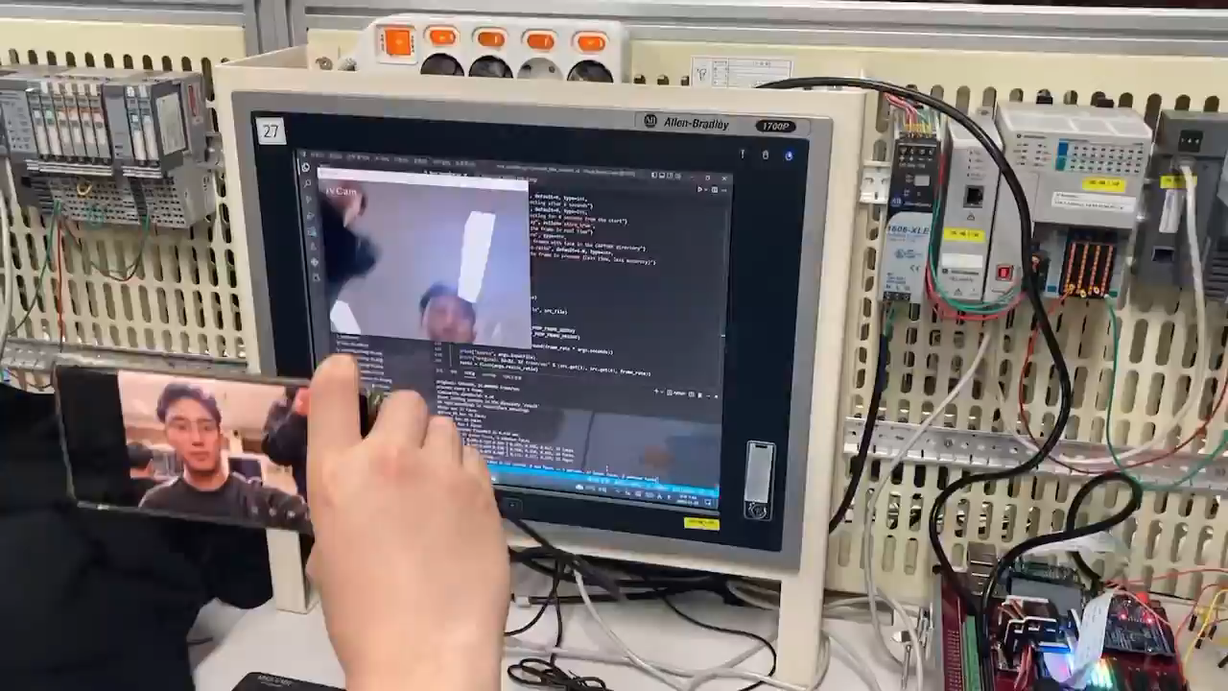
실행 영상

Slide 11
실행 결과
라즈베리파이를 이용하여 브레드보드에 램프1,2를 각각 8번핀,9번핀에 연결후 Mingi가 인식되었을때 8번핀에 연결한 램프가 불이켜지고 Sunghun 이 인식되었을때 8번핀 램프 불이꺼지고 9번핀 램프불이 켜집니다.
그리고 (Unknown 또는 person) 즉 학습되지않은 얼굴이 인식되는경우에 8,9번핀 램프에 불이 모두꺼지게 됩니다.

Slide 12


